Slide 1

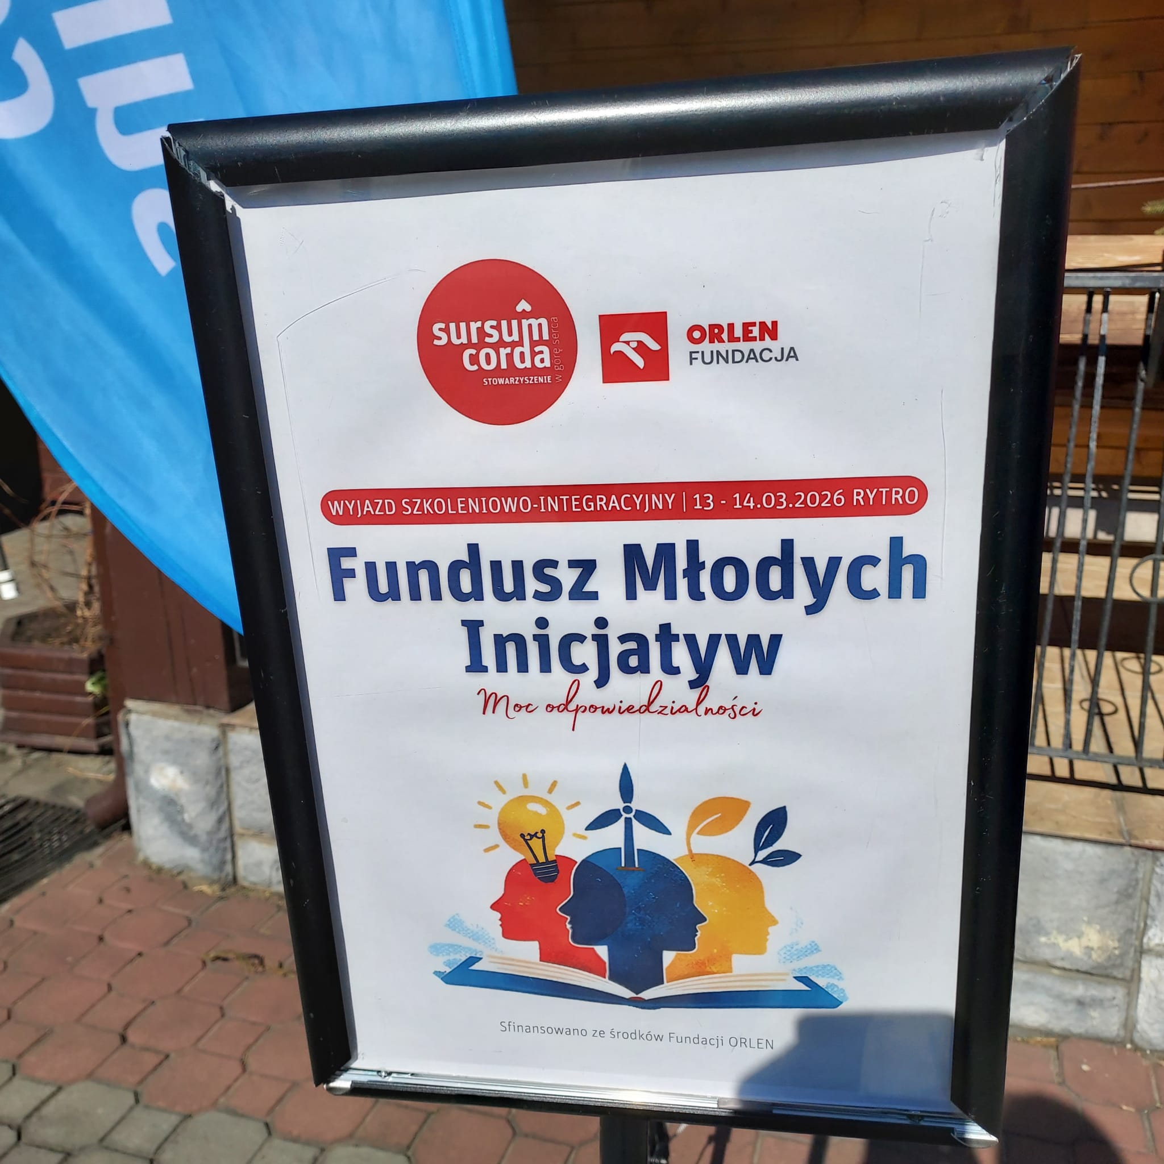
Spotkanie Wielkanocne dla Seniorów

Slide 2

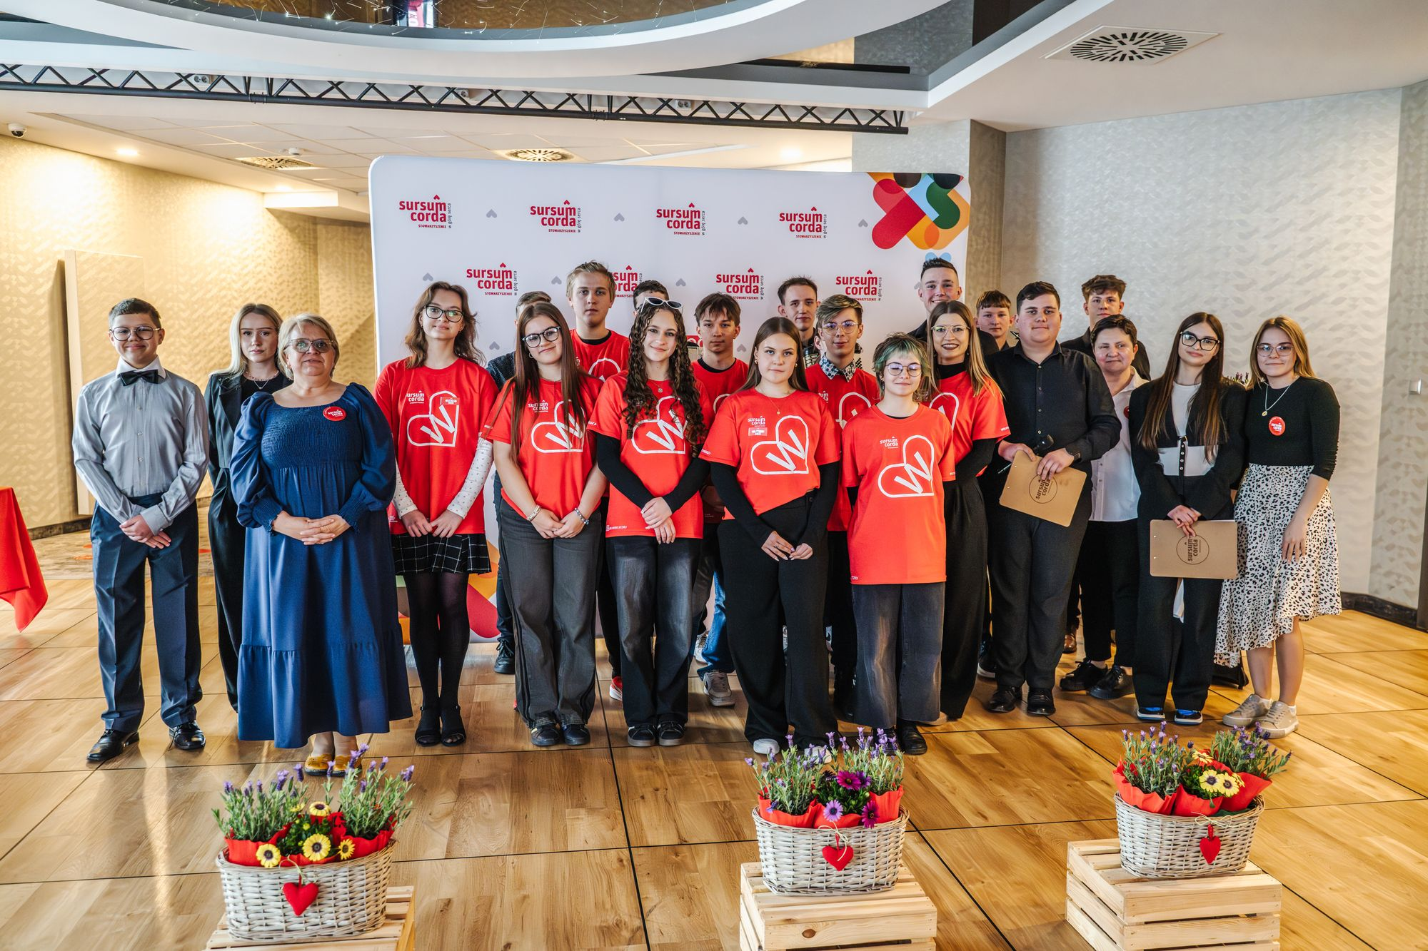
Cel inicjatywy
Celem wydarzenia było stworzenie seniorom ciepłej i rodzinnej atmosfery podczas Świąt Wielkanocnych.
Inicjatywa miała przeciwdziałać samotności osób starszych oraz pokazać im wsparcie lokalnej społeczności.
Spotkanie umożliwiło integrację międzypokoleniową oraz budowanie relacji między wolontariuszami a seniorami.
Wydarzenie było okazją do rozmów, wspólnego świętowania oraz wzajemnego wsparcia.

Slide 3
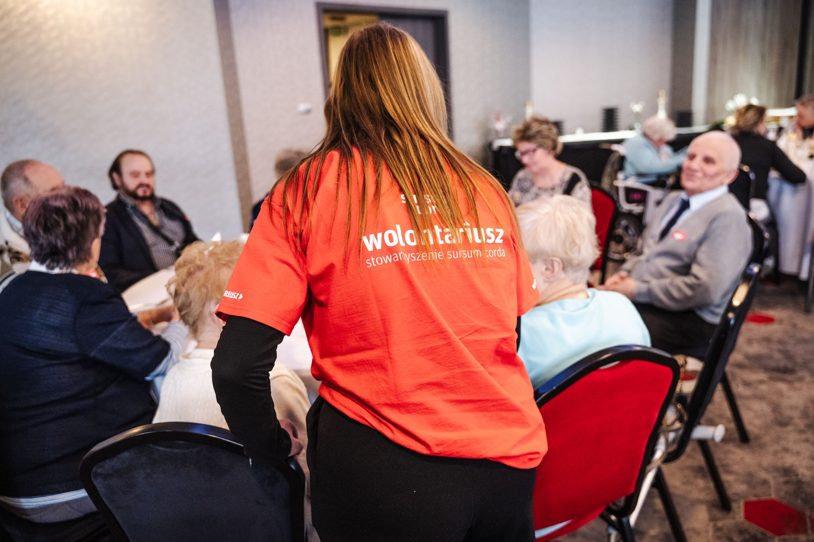
Zrealizowane działania
Przygotowano salę i dekoracje świąteczne nawiązujące do tradycji wielkanocnych.
Zorganizowano wspólne śniadanie wielkanocne dla seniorów.
Wolontariusze pomagali w obsłudze wydarzenia i opiece nad uczestnikami.
Przygotowano poczęstunek oraz zadbano o odpowiednią atmosferę spotkania.
Podczas wydarzenia prowadzono rozmowy z seniorami i składano świąteczne życzenia.

Slide 4
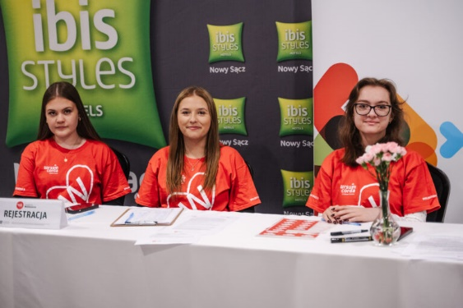
Zaangażowanie
realizatorów -wolontariuszy
W organizację wydarzenia aktywnie zaangażowali się realizatorzy Inicjatywy – uczniowie ZZS w Nowym Sączu - wolontariusze Stowarzyszenia Sursum Corda.
Każdy z uczestników miał określone zadania i obowiązki.
Współpraca zespołowa pozwoliła sprawnie przeprowadzić całe wydarzenie.
Wolontariusze okazali seniorom wsparcie, życzliwość i zainteresowanie.

Slide 5
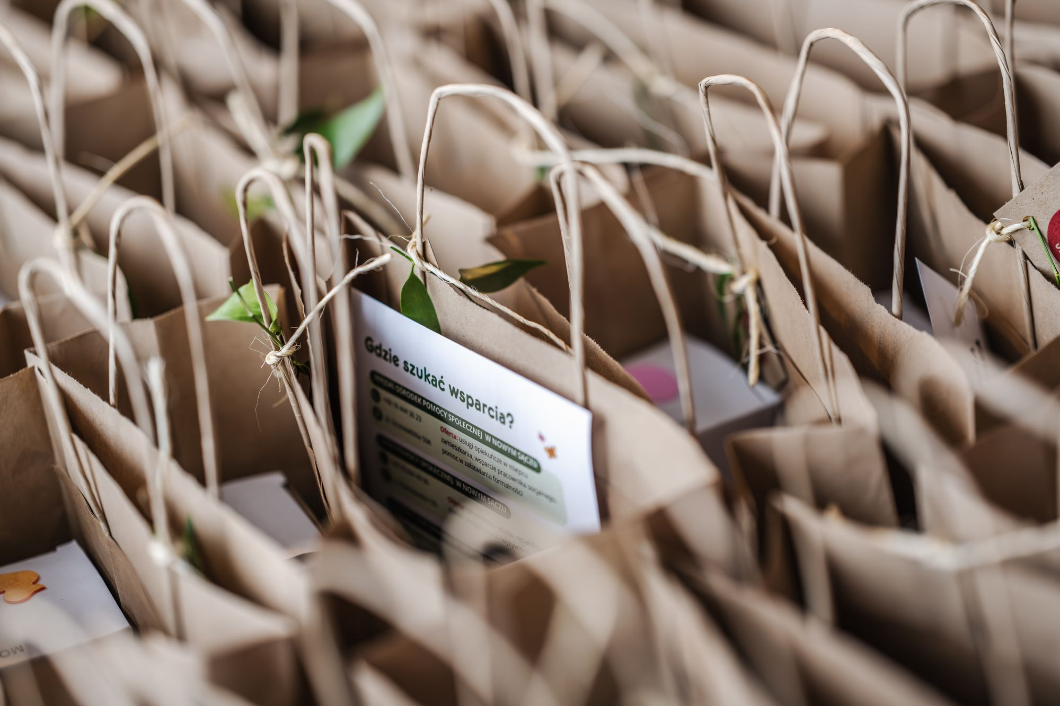
Napotkane trudności
Jednym z wyzwań była organizacja wydarzenia w ograniczonym czasie.
Trudność stanowiło odpowiednie przygotowanie liczby miejsc i posiłków.
Koordynacja działań wymagała dobrej komunikacji między wolontariuszami.
Przygotowanie sali i transport potrzebnych rzeczy wymagały dodatkowego zaangażowania.

Slide 6
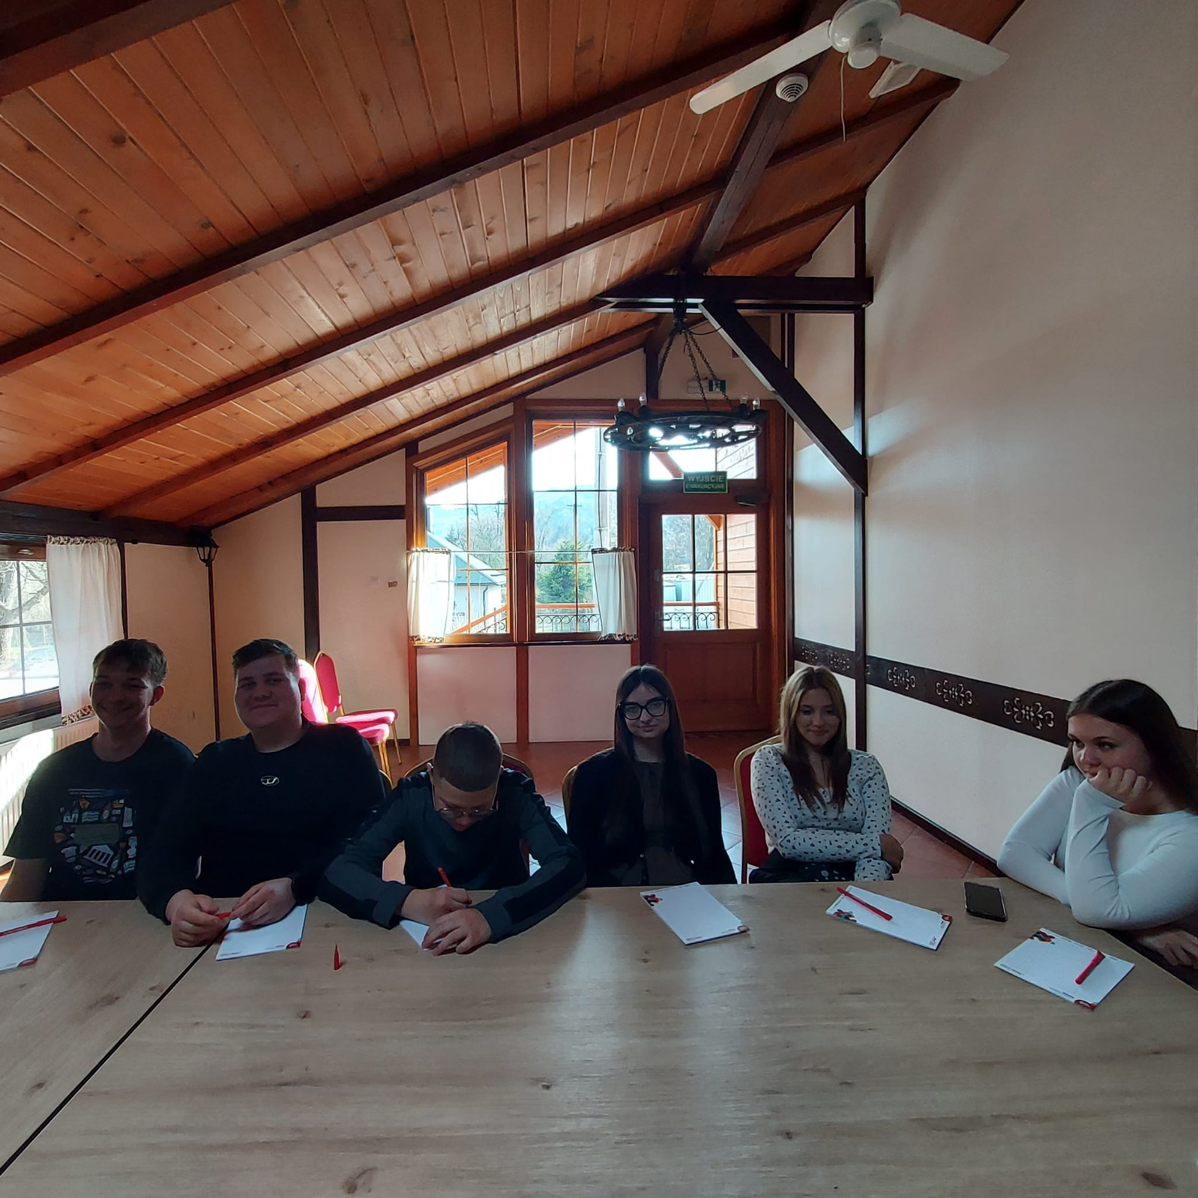
Mocne strony inicjatywy
Największą wartością wydarzenia była integracja i rozmowa z seniorami.
Udało się stworzyć przyjazną i rodzinną atmosferę.
Seniorzy aktywnie uczestniczyli w spotkaniu i pozytywnie ocenili inicjatywę.
Projekt pokazał znaczenie działań społecznych skierowanych do osób starszych.
Dobra współpraca zespołu pozwoliła na sprawną realizację wydarzenia.

Slide 7
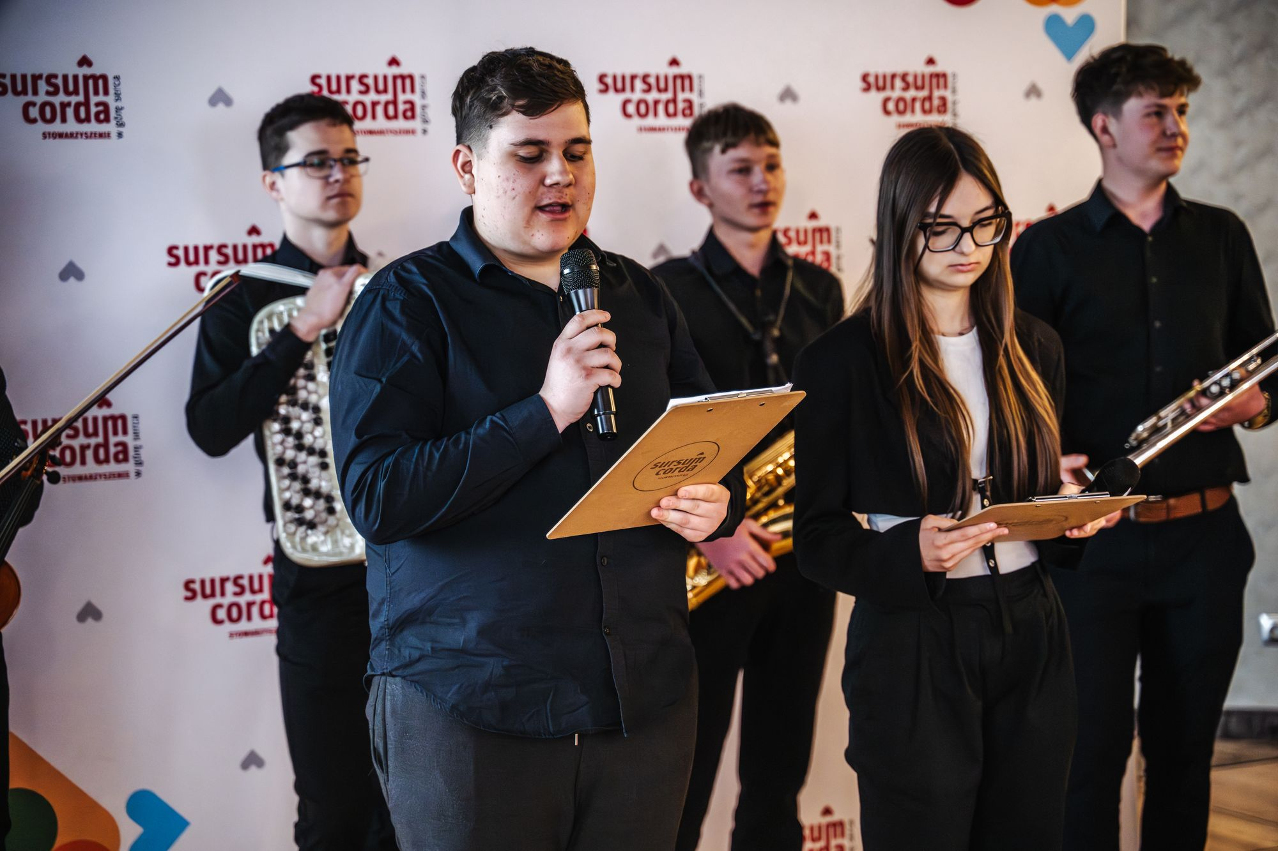
Wpływ inicjatywy na seniorów
Seniorzy mogli spędzić czas w gronie innych osób i poczuć atmosferę wspólnoty.
Spotkanie pomogło wielu uczestnikom oderwać się od codziennej samotności.
Wydarzenie wywołało wiele pozytywnych emocji oraz uśmiechu.
Rozmowy z seniorami pokazały, jak ważne są podobne inicjatywy.

Slide 8
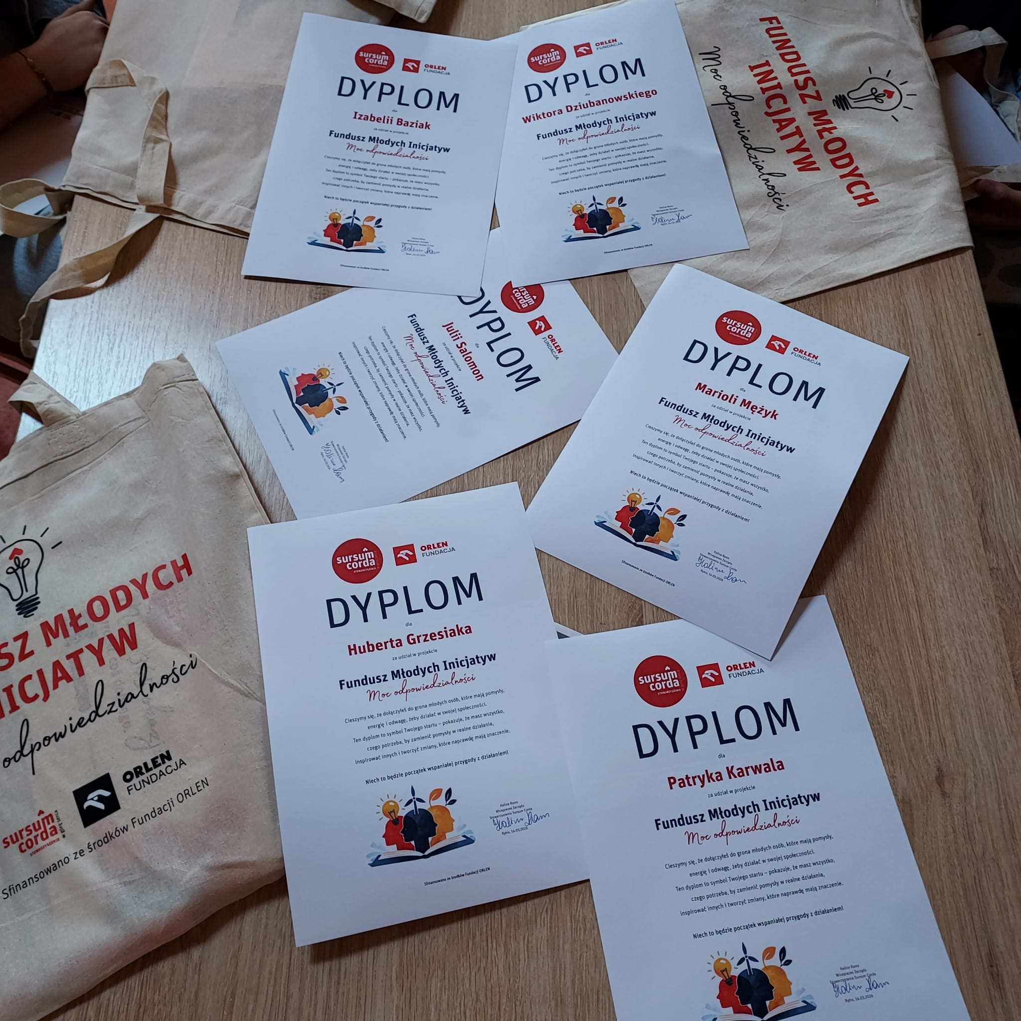
Wpływ inicjatywy na
Zespół realizujący inicjatywę
Rozwijanie empatii i wrażliwości na potrzeby seniorów
Nauka pracy zespołowej i organizacji wydarzeń
Satysfakcja z pomagania i dawania radości innych
Wzrost pewności siebie i umiejętności komunikacyjnych

Slide 9
Wypowiedzi i opinie naszych niektórych wolontariuszy o tym co dał im udział w tej inicjatywie
Udział w projekcie „Śniadanie wielkanocne dla Seniorów” pozwolił mi rozwinąć empatię, wrażliwość społeczną oraz umiejętność współpracy z innymi podczas organizacji wydarzenia dla potrzebujących. Dzięki temu doświadczeniu nauczyłam się także lepszej komunikacji z osobami starszymi oraz zrozumiałam, jak ważne jest okazywanie wsparcia i budowanie relacji międzypokoleniowych.
Julia Salamon
Udział w projekcie ,,Śniadanie wielkanocne dla Seniorów” dał mi przede wszystkim poczucie, że nawet mały gest może znaczyć dla drugiego człowieka naprawdę bardzo dużo. To było piękne doświadczenie pełne rozmów, uśmiechów i wzruszeń, które pokazało mi, jak ważna jest obecność i zwykła ludzka życzliwość . Dzięki temu jeszcze bardziej zrozumiałam, jak wielką wartość ma wolontariat i pomoc innym.
Aleksandra Poręba
Udział dał mi poczucie, że realnie robię coś ważnego dla innych, a nie tylko zaliczam wolontariat. Najbardziej zostało mi w głowie to, jak niewiele potrzeba, żeby komuś poprawić dzień- chwila rozmowy i zwykła obecność. To doświadczenie nauczyło mnie większej odpowiedzialności i szacunku do ludzi starszych.
Wiktor Dziubanowski
Ten projekt nauczył mnie większej empatii i otwartości na potrzeby innych ludzi. Najbardziej zapamiętam atmosferę tego spotkania- pełną ciepła, wdzięczności i prawdziwych emocji. To doświadczenie pokazało mi, że pomaganie daje ogromną satysfakcję i zostaje w człowieku na długo.
Izabela Baziak
Udział w tej inicjatywie dał mi możliwość pomocy innym oraz spędzania czasu z seniorami. Dzięki temu nauczyłam się większej empatii, współpracy i odpowiedzialności. Cieszę się, że mogłam sprawić komuś radość i uczestniczyć w tak ważnym wydarzeniu
Mariola Mężyk

Slide 10
Wypowiedzi i opinie naszych niektórych wolontariuszy o tym co dał im udział w tej inicjatywie
Udział w projekcie „Śniadanie Wielkanocne dla Seniorów” organizowanym przez Sursum Corda dał mi przede wszystkim ogromną lekcję odpowiedzialności, empatii i pracy z drugim człowiekiem. Jako lider projektu nauczyłem się, że pomaganie nie polega tylko na organizacji wydarzenia, ale przede wszystkim na stworzeniu atmosfery, w której drugi człowiek czuje się zauważony, ważny i potrzebny.
To doświadczenie pokazało mi, jak wielką wartość mają zwykłe rozmowy, obecność i poświęcony czas. Dla wielu seniorów takie spotkanie było czymś więcej niż wspólnym śniadaniem , było chwilą bliskości, oderwania od samotności i poczucia, że ktoś o nich pamięta. Widok uśmiechu, wdzięczności i wzruszenia uczestników zostaje w człowieku na długo i daje motywację do dalszego działania.
Projekt nauczył mnie również organizacji pracy, współpracy z ludźmi oraz podejmowania decyzji pod presją czasu. Jako lider musiałem dbać nie tylko o przebieg wydarzenia, ale też o atmosferę wśród wolontariuszy i odpowiedzialność za cały zespół. Dzięki temu stałem się bardziej dojrzały, pewniejszy siebie i świadomy tego, że nawet małe działania mogą mieć ogromny wpływ na życie innych ludzi.
Uważam, że takie inicjatywy są niezwykle potrzebne, ponieważ budują więzi międzypokoleniowe i przypominają, że w dzisiejszym świecie nadal najważniejsze są szacunek, dobro i obecność drugiego człowieka.
Patryk Karwala

Slide 11
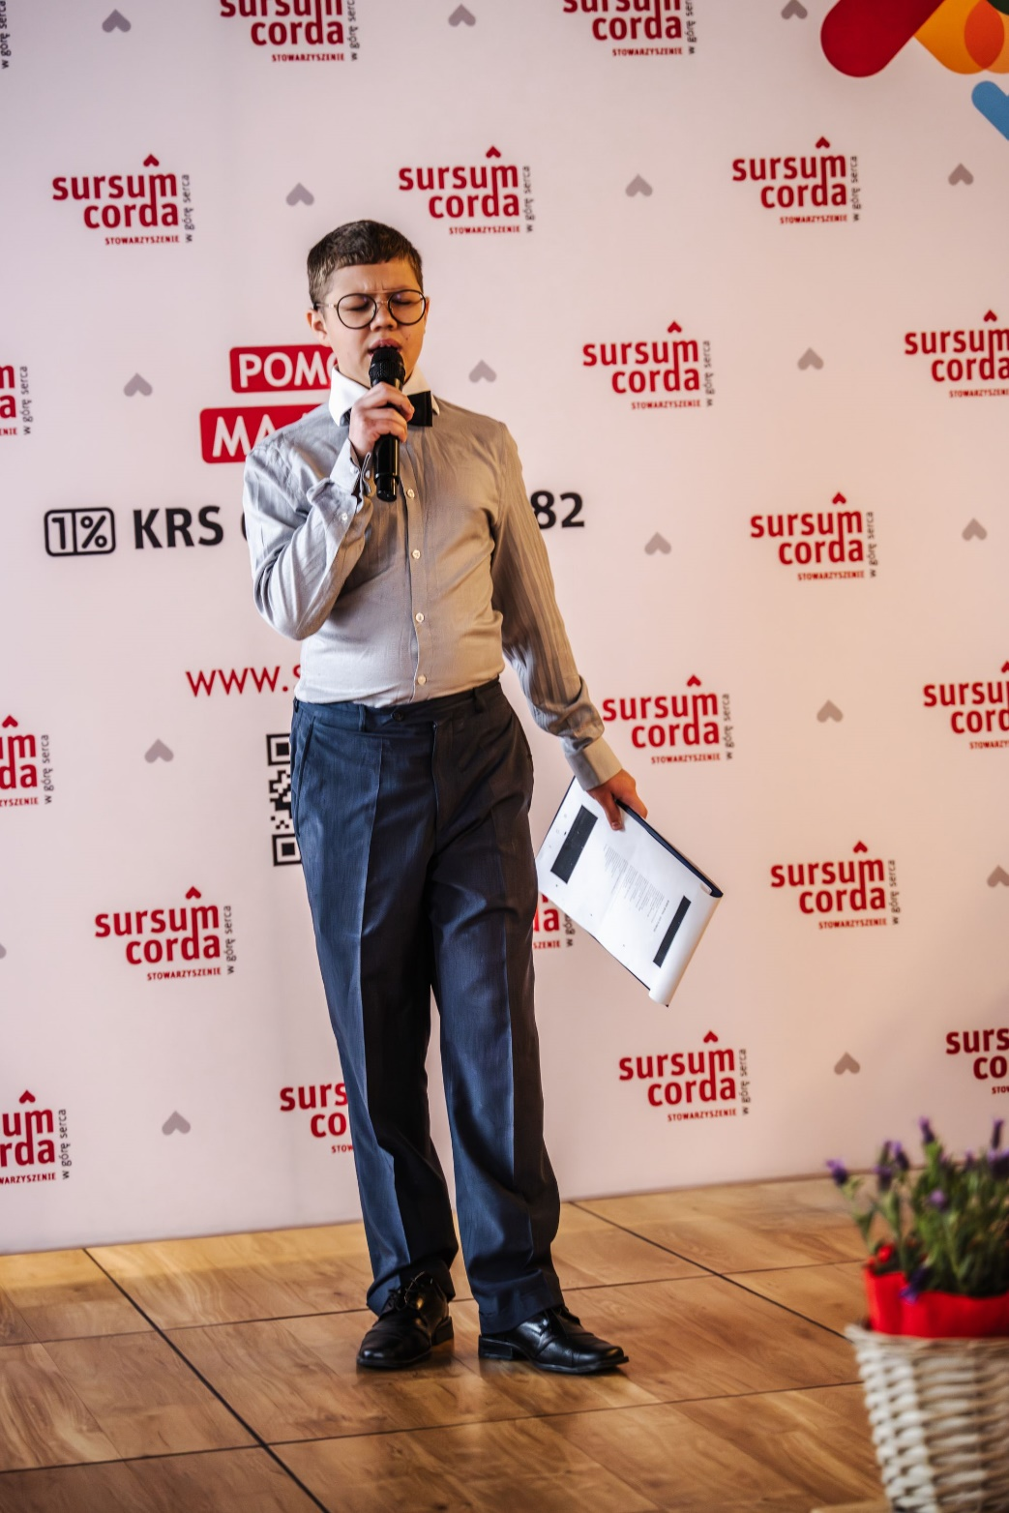
Wnioski i rekomendacje na przyszłość
Warto kontynuować organizację podobnych wydarzeń w kolejnych latach.
Dłuższy czas przygotowań pozwoliłby jeszcze lepiej zaplanować działania.
Większe zaangażowanie lokalnej społeczności mogłoby zwiększyć skalę projektu.
Regularne spotkania pomagają przeciwdziałać wykluczeniu społecznemu seniorów.
W przyszłości można rozszerzyć program wydarzenia o dodatkowe atrakcje.

Slide 12
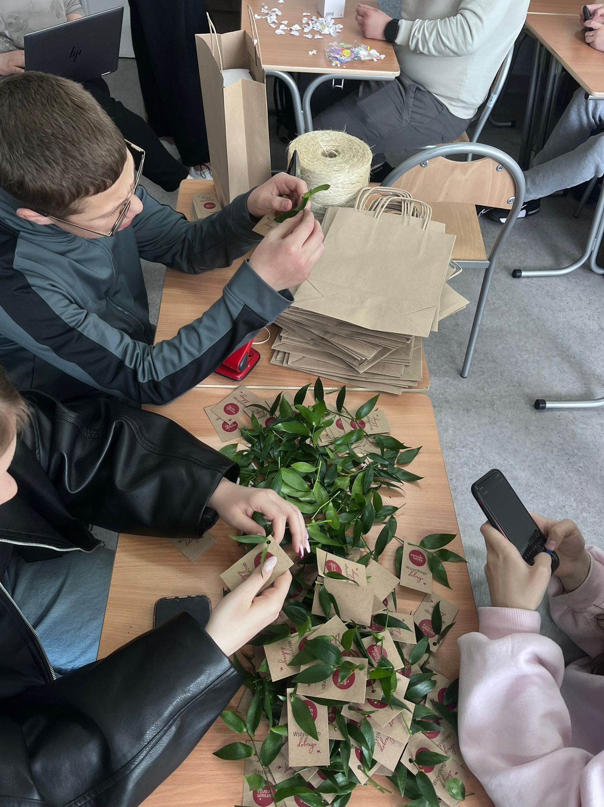
Podsumowanie
Śniadanie Wielkanocne dla Seniorów było wartościową inicjatywą społeczną.
Projekt pozwolił zbudować relacje i stworzyć wyjątkową atmosferę.
Wydarzenie pokazało, że nawet małe działania mają ogromne znaczenie dla drugiego człowieka.

Slide 13
Podziękowanie
Chciałbym z całego serca podziękować organizacji Sursum Corda i Pani Katarzynie Chyclak za możliwość udziału w spotkaniu wielkanocnym dla Seniorów oraz za stworzenie przestrzeni , w której młodzi ludzie mogą realnie działać i robić coś, co ma sens. Dzięki Wam to wydarzenie nie było tylko ,,akcją”, ale prawdziwym spotkaniem człowieka z człowiekiem, które jest pełne ciepła, rozmów i zwykłej, szczerej życzliwości.
Ogromne podziękowania kieruje również do wolontariuszy: Izabeli Baziak, Julii Salamon, Marioli Mężyk, Aleksandrze Poręba , Wiktorowi Dziubanowskiemu , Hubertowi Grzesiak za ich zaangażowanie, energię i serce włożone w przygotowanie oraz przebieg całego wydarzenia. Każdy z Was dołożył swoją cegiełkę: ktoś zajmował się sprawami organizacyjnymi, ktoś pomagał seniorom, ktoś pilnował porządku, a ktoś po prostu dawał uśmiech tam, gdzie był najbardziej potrzebny.
Takie inicjatywy pokazują, że wolontariat to nie obowiązek, tylko wybór, który zostawia ślad , zarówno w sercach seniorów, jak i w nas samych. To doświadczenie uczy pokory, odpowiedzialności i tego, że czasem najprostsze gesty znaczą najwięcej.
Dziękuje za zaufanie, współpracę i atmosferę, której nie da się podrobić.
Wolontariusz Sursum Corda, lider projektu
Patryk Karwala

